Slide 1
Cabilderos Contra la Reforma, Estado y Soberanía
TEMA DOS: El Papel del Estado en la Construcción del Sistema Eléctrico Nacional
Foro 6: El Estado como Garante de la Soberanía y del Sistema Eléctrico Nacional (Mesa en Comisiones)
25 DE ENERO DE 2022
Guadalupe Correa-Cabrera

Slide 2
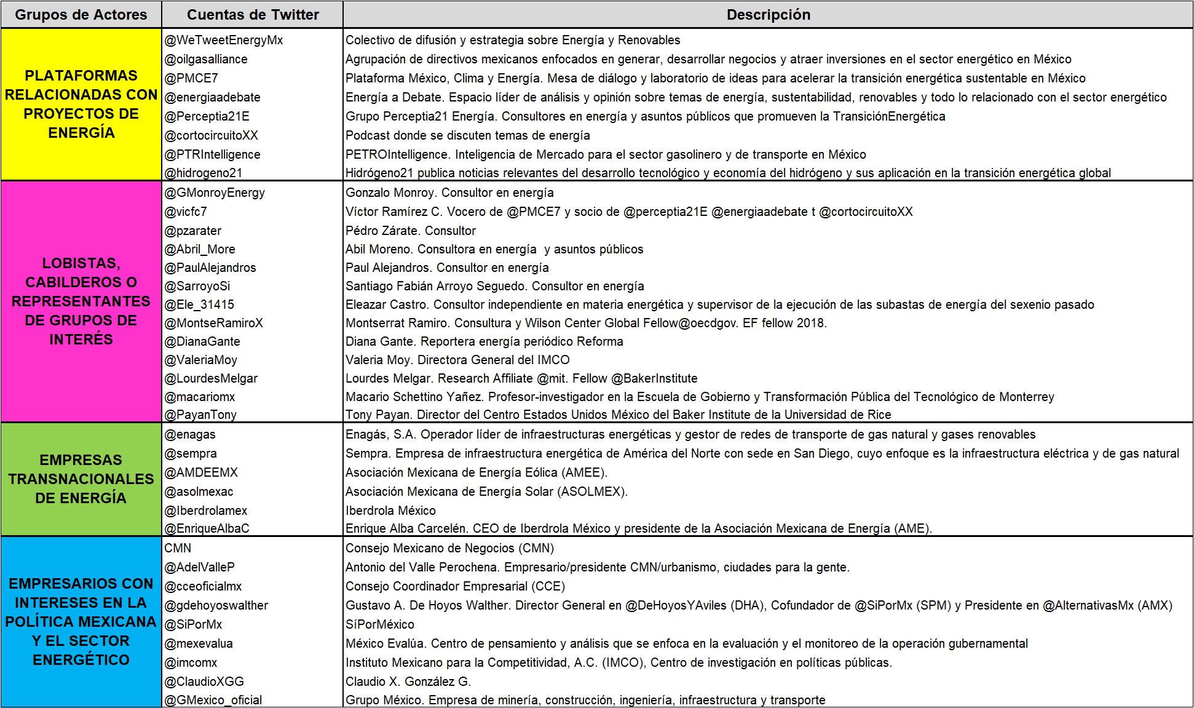

Slide 3
PLATAFORMAS RELACIONADAS CON PROYECTOS DE ENERGÍA
@PMCE7
@energiaadebate
@WeTweetEnergyMx
@cortocircuitoXX
@PTRIntelligence
@hidrogeno21
@Perceptia21E
@oilgasalliance

Slide 4
LOBISTAS, CABILDEROS O REPRESENTANTES/FACILITADOES DE GRUPOS DE INTERÉS
CONSULTORES
@GMonroyEnergy
@Abril_More
@Ele_31415
CONSULTORES
@MontseRamiroX
Consultura y Wilson Center Global Fellow
@LourdesMelgar
Research Affiliate @mit. Fellow @BakerInstitute
@carloselizondom
@macariomx
Profesores-investigadores en la Escuela de Gobierno y Transformación Pública del TEC
@PayanTony
Director del Centro Estados Unidos México del Baker Institute de la Universidad de Rice
CONSULTORES
@PaulAlejandros
@SarroyoSi
@pzarater
@HeluJimenez)
@vicfc7 V. Ramírez
Vocero de @PMCE7 y socio de @perceptia21E @energiaadebate t @cortocircuitoXX
@ValeriaMoy
Directora General del IMCO
@DianaGante
Reportera energía periódico Reforma

Slide 5
EMPRESAS TRANSNACIONALES DE ENERGÍA
@AMDEEMX
@asolmexacn
@Vestas
@Sempra
@SiemensGamesa
@EnelGroup
@enagas
@Iberdrolamex
@EnriqueAlbaC

Slide 6
PLATAFORMA MÉXICO, CLIMA Y ENERGIA (PMCE) - Miembros

Slide 7
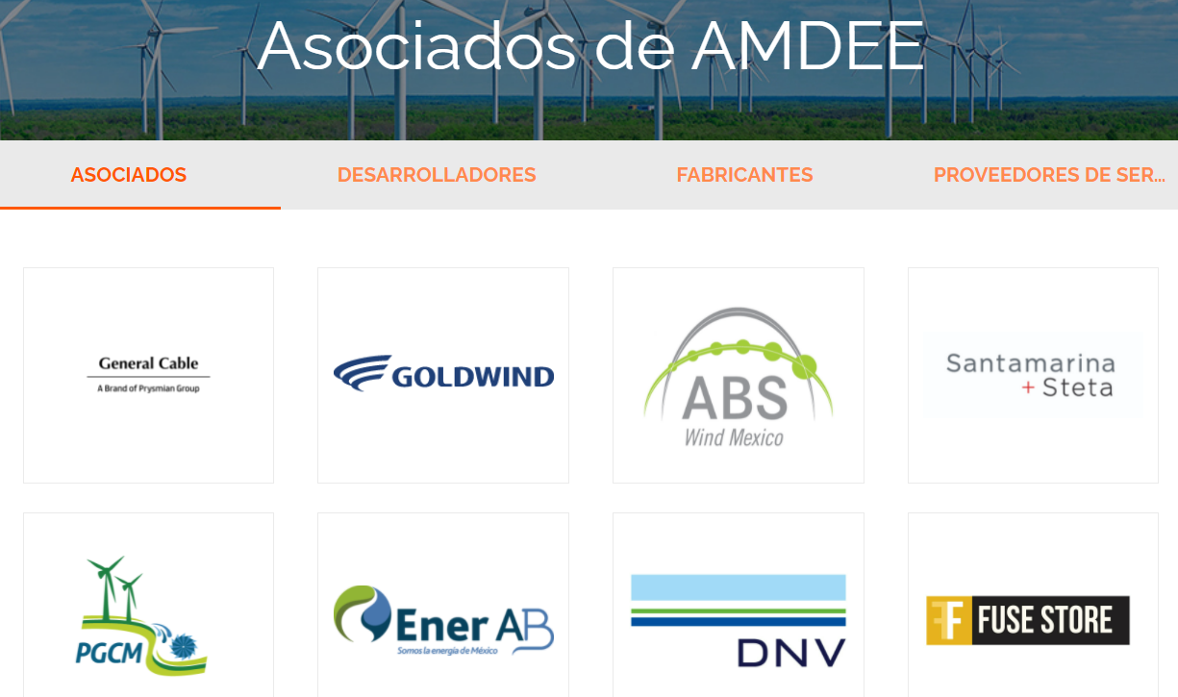
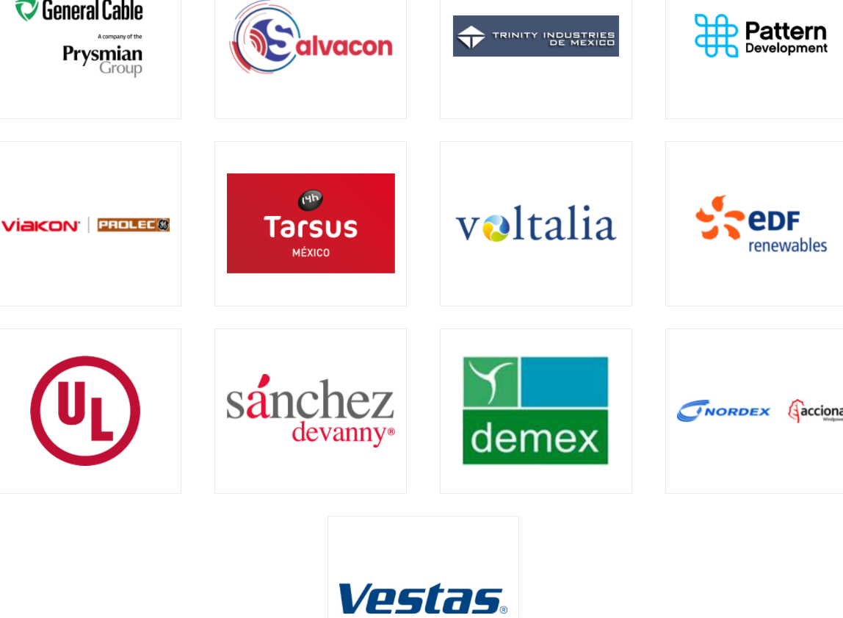
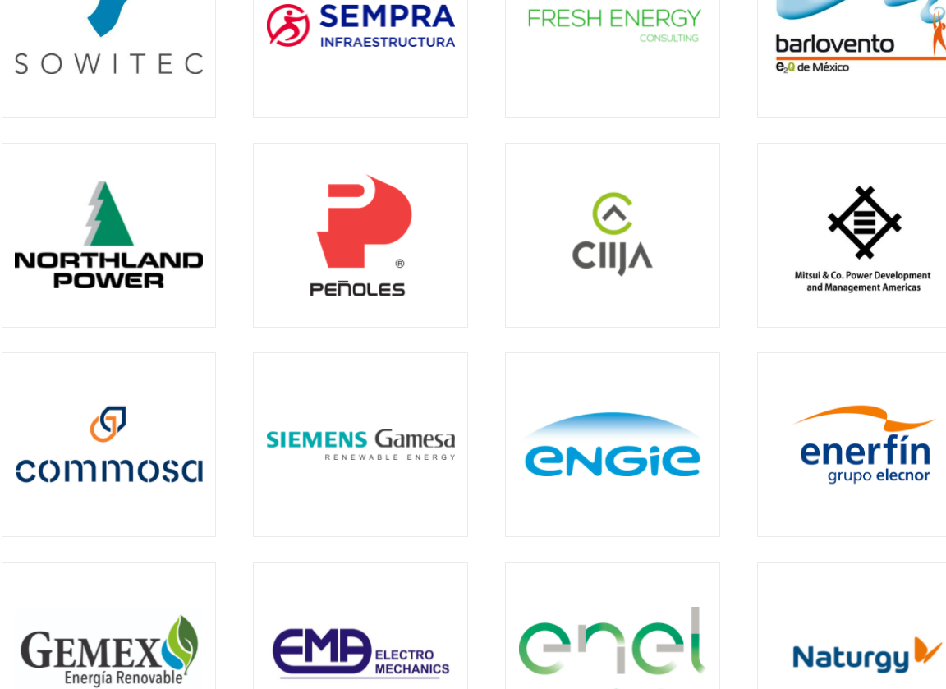
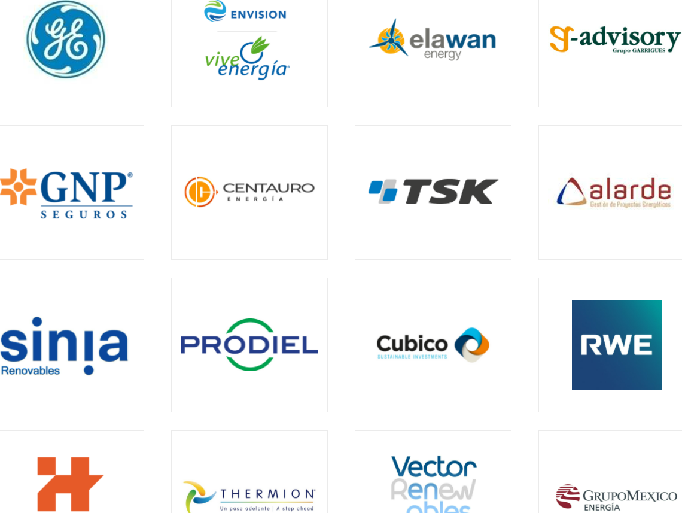
ASOCIACIÓN MEXICANA DE ENERGÍA EÓLICA (AMEE) - Asociados

Slide 8
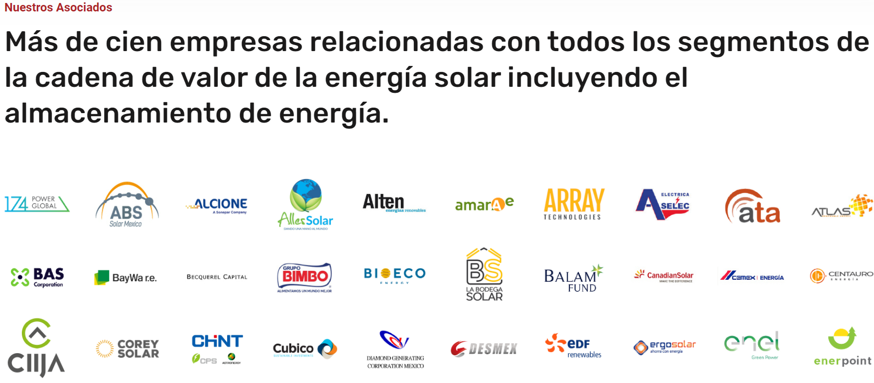
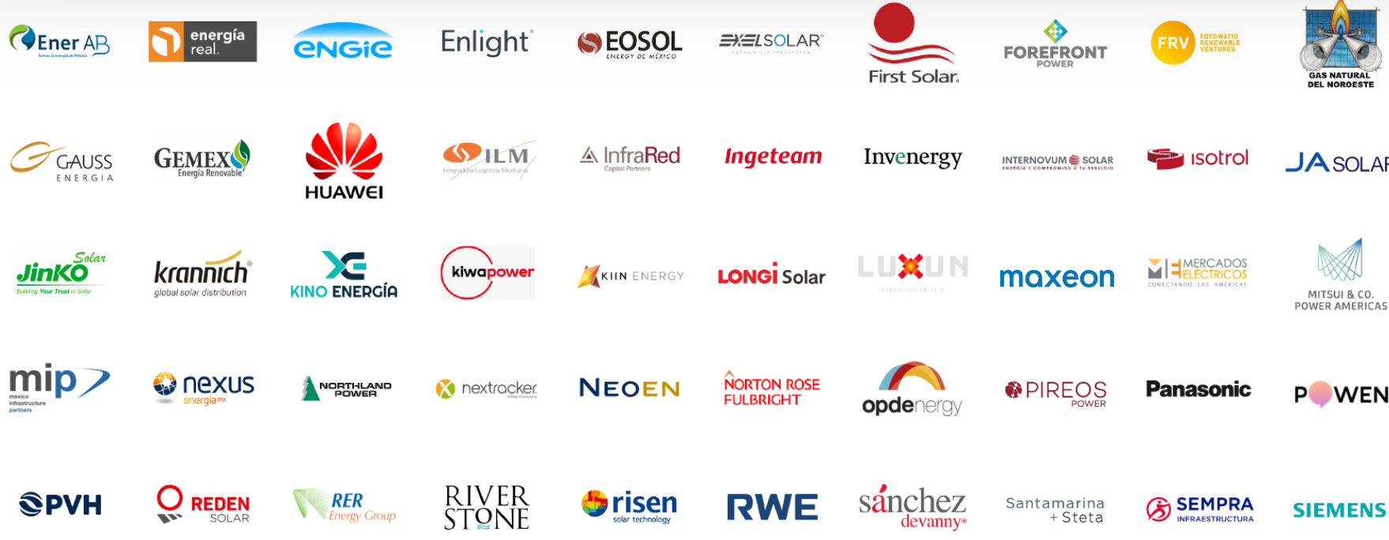
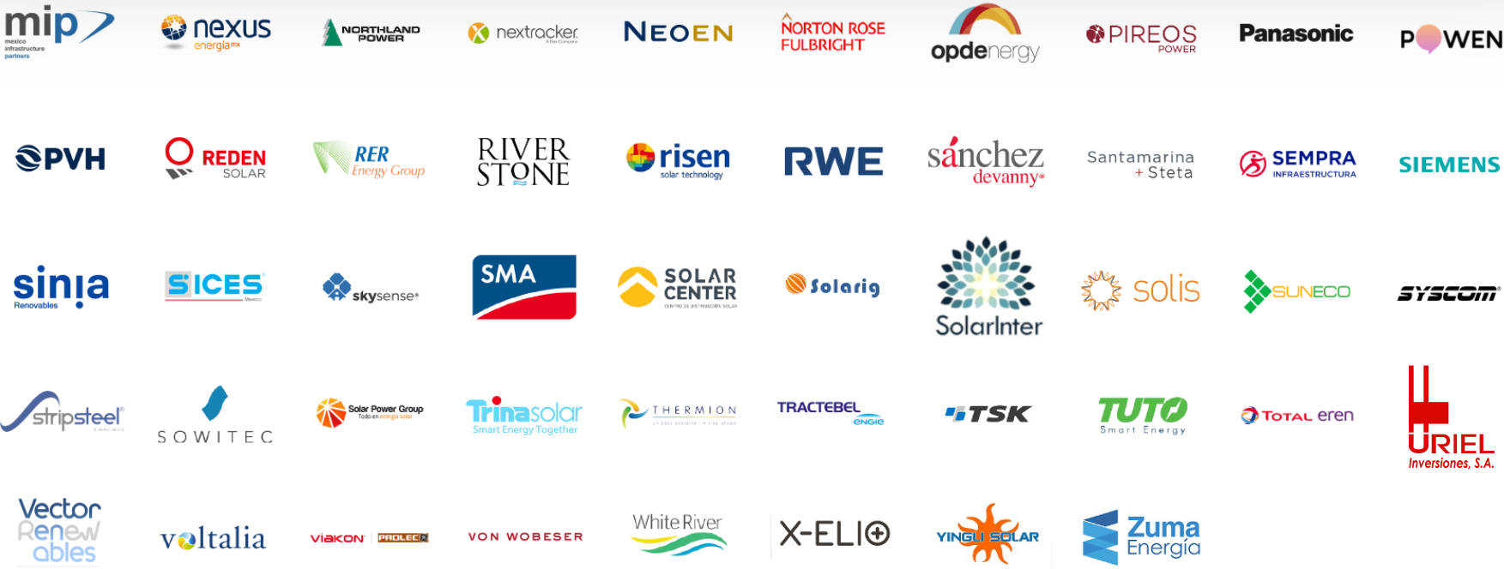
ASOCIACIÓN MEXICANA DE ENERGÍA SOLAR (ASOLMEX) - Asociados

Slide 9
EMPRESARIOS CON INTERESES EN LA POLÍTICA MEXICANA Y EL SECTOR ENERGÉTICO
CMN
@AdelValleP
@imcomx
@mexevalua
@ClaudioXGG
@cceoficialmx
@GMexico_official
@gdehoyoswalthe
@SiPorMx

Slide 10
INSTITUTO MEXICANO PARA LA COMPETITICIDAD (IMCO) – Consejo Directivo

Slide 11
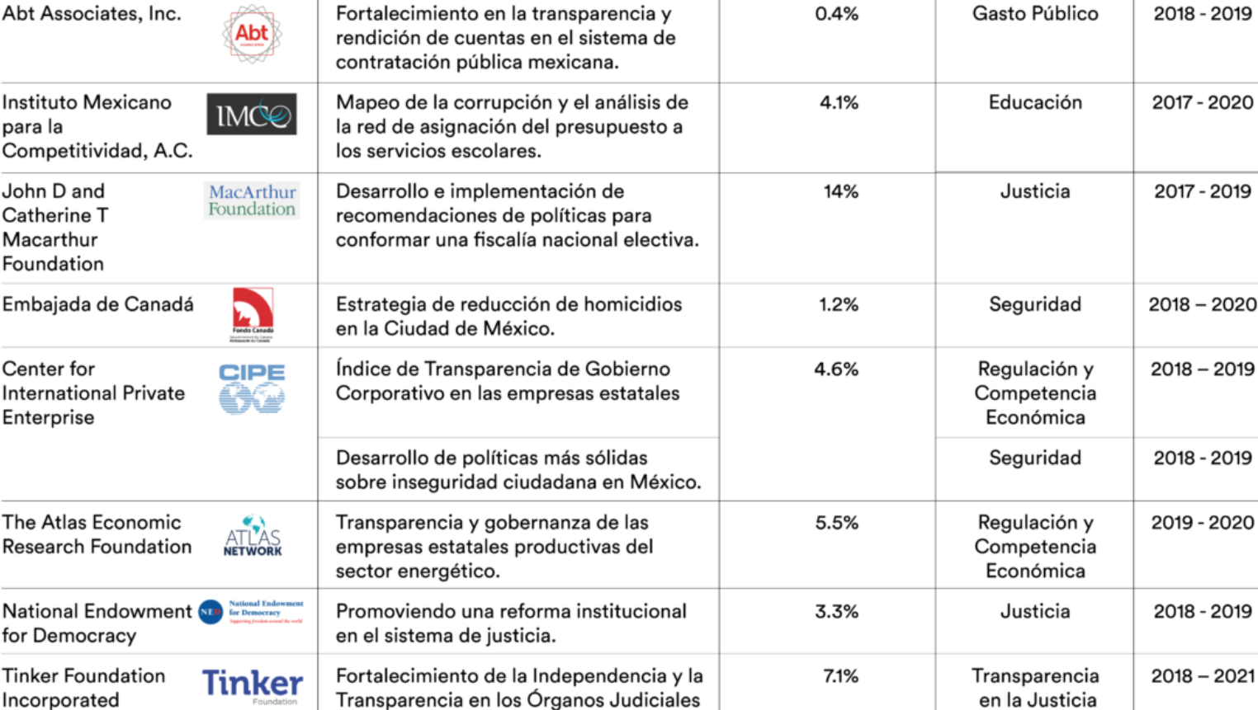
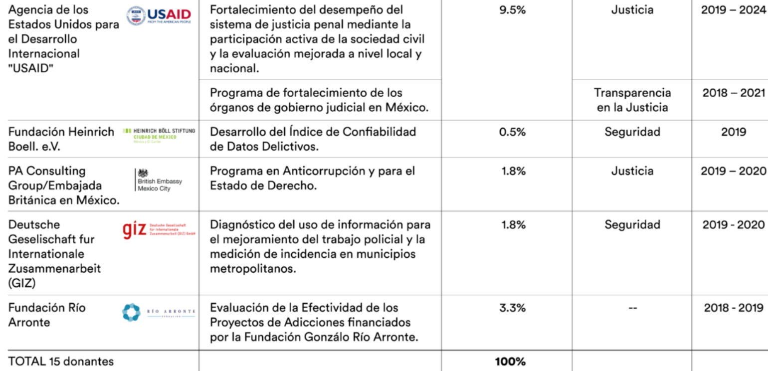
MÉXICO EVALÚA

Slide 12
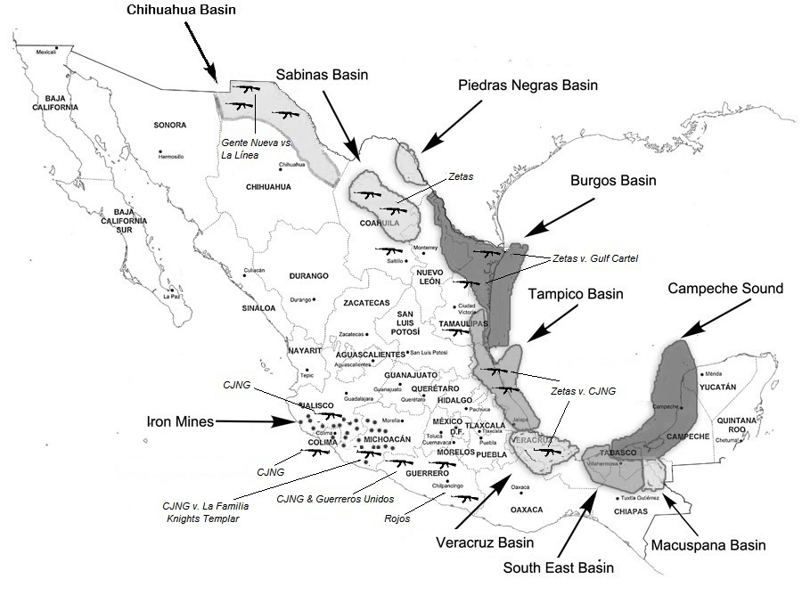
LOS ZETAS INC.

